Slide 1
CLASE DE MATEMÁTICAS
RESOLVIENDO PROBLEMAS DE MULTIPLICACIÓN

Slide 2


Slide 3
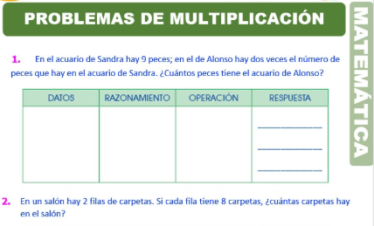

Slide 4
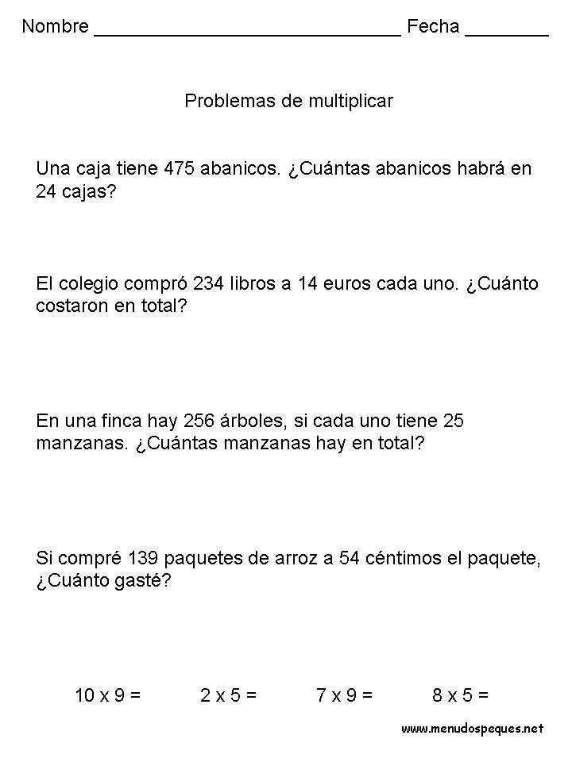
4 7 5
X 2 4

Slide 5
2 3 4
X 1 4

Slide 6
2 5 6
X 2 5

Slide 7
1 3 9
X 5 4

Slide 8
Si compré 2.897 helados a $95 cada uno. ¿Cuánto costaron en total?
2 8 9 7
X 9 5

Slide 9
En un almacén hay 4.876 cajas y en cada una vienen 84 trompos.
¿Cuántos trompos hay en total?
4 8 7 6
x 8 4

Slide 10
DESARROLLA LA AUTOEVALUACIÓN CON HONESTIDAD Y A CONCIENCIA.
TERMINAMOS LA CLASE, DESCANSA:
TOMA TU LONCHERA…

